Slide 1
Stanovení genotypu a aktivity alkohol dehydrogenasy z krve

Slide 2
Xenobiotika (xenos = cizí)
normálně se v organismu nevyskytují
nejsou nutné pro jeho zdravý vývoj
neslouží pro organismus jako zdroj energie.
Primárním zdroje xenobiotik
chemický průmysl (PAH, PCB, benzen, fenoly, ....)
kouření (PAH, aromatické aminy, ….)
jídlo a alkohol (PAH, arylaminy, heterocyklické a aromatické aminy, .…)
aflatoxiny

Slide 3
Xenobiotikum
Silně lipofilní
Lipofilní
Polární
Hydrofilní
Akumulace v tukové tkáni
Fáze biotransformace
aktivace/inaktivace
oxidace, redukce, hydrolýza
2. Fáze biotransformace
aktivace/inaktivace
konjugační reakce
Polární
Hydrofilní
Extracelulární tekutiny – exkrece játry, ledvinami

Slide 4
1. fáze biotransformace
zavedení polární funkční skupiny do molekuly lipofilní látky
  - OH, -NH2, -SH, = CO, - COOH
reakce 1. fáze biotransformace: oxidace, redukce, hydrolýza
během 1. fáze biotransformace může docházet jak ke snížení tak ke zvýšení toxicity
Nejčastější reakce je oxidace katalyzovaná:
  cytochrom P - 450 (CYP450)
  alkoholdehydrogenáza (ADH)
  monoaminoxidázy a diaminoxidázy (MAO)

Slide 5
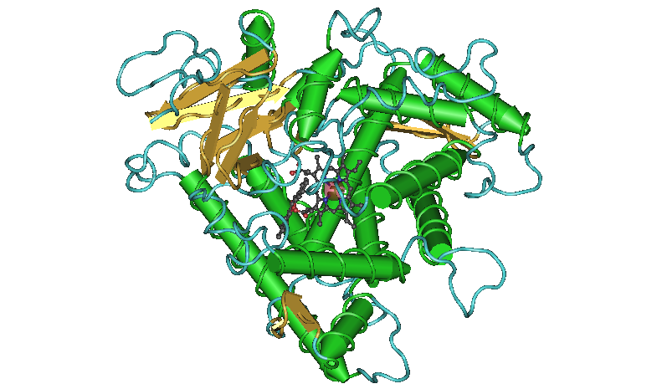
Cytochrom P450
skupina membránově vázaných hemo-proteinů obsahujících atom Fe³⁺
nachází se především v hladkém endoplazmatickém retikulu jaterních buněk
účastní se metabolizmu endogenních látek i xenobiotik
nespecifickým enzym
Schéma oxidace pomocí CYP450
+ O₂ + NADPH + H⁺
+ H₂O + NADP

Slide 6
Oxidace katalyzované CYP450
Hydroxylace alifatických a aromatických uhlovodíků
(benzén a jeho deriváty, PAHs, aflatoxiny, alkany, PCB)
Epoxidace nenasycené dvojné vazby (styrén, vinylchlorid)
Hydroxylace aminů (anilin)
-O, -N a –S dealkylace
Dehalogenace (PCB, formaldehyd, dibenzodioxiny, dibenzofurany)

Slide 7

Pokles aktivity nese vyšší riziko
CYP1A1
CYP1A2
CYP1B1
CYP3A4
CYP2C
B(α)P
Pokles aktivity má protektivní účinek
CYP1A1
CYP1A2
CYP1B1
CYP3A4
CYP2C
1-OH
3-OH
6-OH
7-OH
9-OH
CYP1A1
CYP1A2
CYP1B1
2,3-epoxid
4,5-epoxid
9,10-epoxid
7,8-epoxid
Fenoly
9-OH-4,5-oxid
EH
EH
EH
DNA adukty
9-OH-4,5-diol
4,5-diol
9,10-diol
7,8-diol
GSTM1
GSTP1
CYP1A1
CYP1A2
CYP1B1
DNA adukty
7,8-diol-9,10-epoxid
Glutathion-konjugáty
GSTA1
GSTM1
GSTP1

Slide 8
Oxidace alkoholu katalyzovaná enzymy alkohol dehydrogenáza (ADH) a aldehyd dehydrogenáza (ALDH)
ethanol
Kataláza
+ H₂O₂
- H₂O
NAD⁺
ADH
(Alkohol dehydrogenáza)
CYP2E1
NADH + H⁺
acetaldehyd
NAD⁺
ALDH
(Aldehyd dehydrogenáza)
NADH + H⁺
k. octová

Slide 9
Zkoumané polymorfismy
ADH1B (48 R/H)
Studie ukázaly, že jedinci nesoucí alelu 48 H/H mají silně zvýšenou aktivitu ADH.
ADH1C (349 F/I)
Studie ukázaly, že jedinci nesoucí alelu 350 I/I mají zvýšenou aktivitu ADH.
Genotypy budou analyzovány pomocí PCR a restrikční analýzy
Restriktáza HhaI
rs1229984 - ADH1B*48His
rs1229984F: GGTGGCTGTAGGAATCTGGC
rs1229984R: TTGACTGTAGTCACCCCTTCT
Restriktáza SspI
rs698 - ADH1C*349Ile
rs698F: GGCTAAGAAGTTTTCACTGGA
rs698R: GCCGCTACTGTAGAATACAAAG

Slide 10
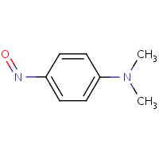
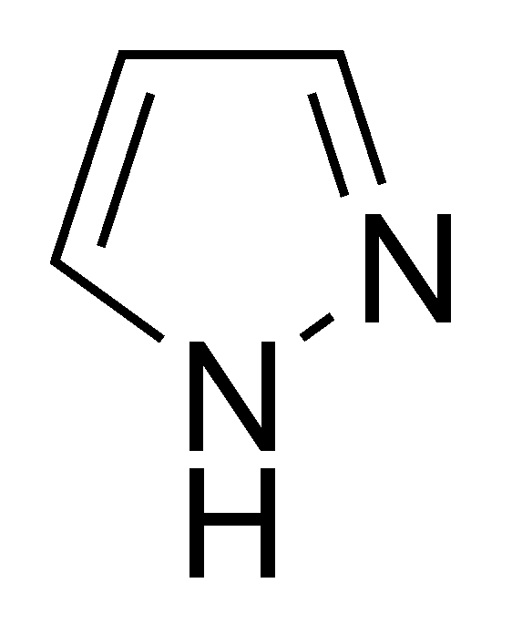
Měření aktivity
p-nitrosodimethyl anilin + NADH -----------→ ????
Pyrazol – inhibitor reakce

Slide 11
2. fáze biotransformace
Xenobiotikum se přes polární funkční skupinu navázanou v první fázi váže na vysokomolekulární endogenní konjugační činidlo
Konjugát má obvykle menší biologickou aktivitu, vyšší rozpustnost ve vodě a vyšší molekulovou hmotnost než původní látka (metabolit z 1. fáze)
Obvyklé konjugační reakce:
konjugace s k. glukuronovou
sulfátová konjugace
glycinová konjugace
acetylace (N-acetyltransferáza)
metylace
glutathionová konjugace (Glutathion-S-transferáza)
Obvyklé konjugační reakce:
konjugace s k. glukuronovou
sulfátová konjugace
glycinová konjugace
acetylace
metylace
glutathionová konjugace

Slide 12
Acetylace pomocí N-acetyltransferáz (NAT1 a NAT2)
důležitá metabolická cesta pro látky obsahující aminoskupinu ve své molekule
arylaminy, heterocyklické a aromatické aminy, atd.

Slide 13
NAT
DAC
Arylamin
N-acetamid
CYP1A2
CYP1A2
hydroxylamin
hydroxylacetylamin
OAT
NOAT
OAT
NAT
DAC
N-acetoxy-ester
N-acetyl-acetoxy-ester
Nitréniový ion

Slide 14
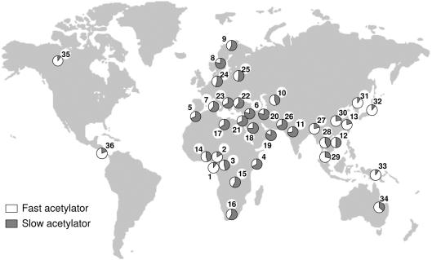
pomalý „acetylátoři“ jsou především pozorováni v oblastech, kde se objevilo prvně zemědělství
přechod k zemědělství zřejmě ovlivnil expozici ke xenobiotikům a následný selekční tlak zvýhodnil tzv. pomalé „acetylátory“
Patin, E., Barreiro L.B. et al.: AJHG, 2005

Slide 15
Konjugační reakce s glutathionem katalyzovaná Glutathion-S-transferázou (GST)
největší význam má membránově vázaná GST, protože se vyskytuje v blízkosti CYP450
GST
+ GSH
= Glutathion (GSH)
Glu Cys Gly

